Slide 1





Troppauer Wettbewerb Witzige texte / Opavská soutěž vtipných textů
4. Jahrgang/ 4. ročník
Milí žáci a žákyně, milí studenti a studentky /
Liebe Schüler, Schülerinnen, Studenten und Studentinnen!
Následují vítězné vtipy / es folgen die Siegerwitze.
Vyřadili jsme ty, které obsahovaly jen citoslovce / Wir haben diejenigen aussoritert, die nur Interjektionen beinhalten („Vrr, Haf …“)

Slide 2
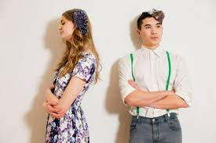
Troppauer Wettbewerb Witzige texte / Opavská soutěž vtipných textů
4. Jahrgang/ 4. ročník
Kategorie „české základní školy“ / „Tschechische Grundschulen
3. místo / 3. Platz
„Sie will mir keinen PCR Test zeigen!“
Základní škola Zdeny Kaprálové a MŠ Vrbátky
Nikola Kadlčíková

Slide 3
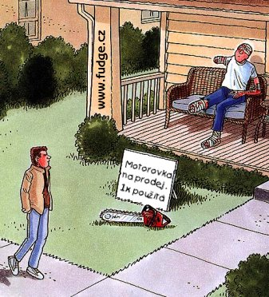
Troppauer Wettbewerb Witzige texte / Opavská soutěž vtipných textů
4. Jahrgang/ 4. ročník
Kategorie „české základní školy“ / „Tschechische Grundschulen“
2. Místo / 2. Platz
„Ein Mann geht spazieren und sieht einen Mann mit einer Hand und einem Bein. „Was ist passiert?“ „Ich war in einer Kneipe und ich habe mit meinen Freund gewettet. Ich habe mein rechtes Bein gewettet, dass er mir nicht die rechte Hand abschneidet... Er hat gewonnen.“
Gymnázium Komenského Havířov
Jakub Hološ

Slide 4
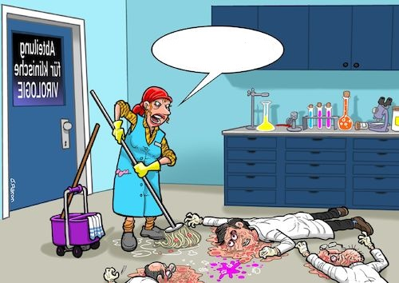



Troppauer Wettbewerb Witzige texte / Opavská soutěž vtipných textů
4. Jahrgang/ 4. ročník
Kategorie „české základní školy“ / „Tschechische Grundschulen“
1. místo / 1. Platz
„Beim nächsten mal sterben auf dem Tisch, die Tische sind waschbar.“
Gymnázium Komenského Havířov
Hana Kubeczková

Slide 5
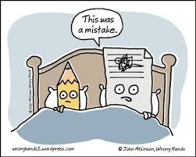
Troppauer Wettbewerb Witzige texte / Opavská soutěž vtipných textů
4. Jahrgang/ 4. ročník
Kategorie „české střední školy školy“ / „Tschechische Fachschulen und Gymnasien“
3. místo / 3. Platz
„Wir haben wahrscheinlich das Kondom durchgelöchert?“
Gymnázium Hladnov a jazyková škola
Zuzana Marková

Slide 6
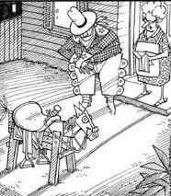
Troppauer Wettbewerb Witzige texte / Opavská soutěž vtipných textů
4. Jahrgang/ 4. ročník
Kategorie „české střední školy“ / „Tschechische Fachschulen“
2. místo / 2. Platz
„Man - Schatz, ich gehe reiten Frau- zumindest auf etwas, wenn nicht auf mich“
Gymnázium Hladnov a jazyková škola
Jakub Tvardej

Slide 7
Troppauer Wettbewerb Witzige texte / Opavská soutěž vtipných textů
4. Jahrgang/ 4. ročník
Kategorie „české střední školy“ / „Tschechische Fachschulen und Gymnasien“
1. místo / 1. Platz
„Was stimmt mit du? Nichts.“
Gymnázium Hladnov
Filip Srovnal

Slide 8
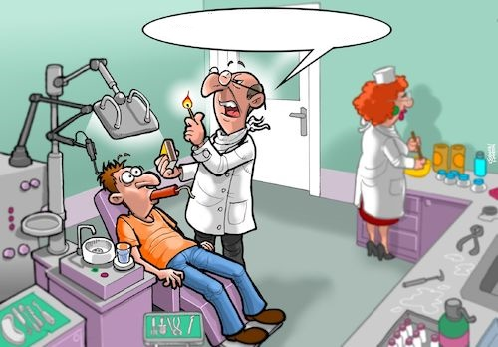
Troppauer Wettbewerb Witzige texte / Opavská soutěž vtipných textů
4. Jahrgang/ 4. ročník
Kategorie „německé školy“ / „Deutsche Schulen“
3. místo / 3. Platz
„víš, že jsem z té doby moc nevydělal, a proto se musím obávat, že se vrátíš …“
Johann-Georg-August-Wirth-Realschule Hof
Nedal

Slide 9
Troppauer Wettbewerb Witzige texte / Opavská soutěž vtipných textů
4. Jahrgang/ 4. ročník
Kategorie „německé školy“ / „Deutsche schulen“
2. místo / 2. Platz
„pokaždé se tu děje to samé... Už mi lezou na nervy”
Johann-Georg-August-Wirth-Realschule Hof
Philomena Schatalik

Slide 10
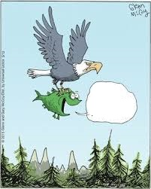
Troppauer Wettbewerb Witzige texte / Opavská soutěž vtipných textů
4. Jahrgang/ 4. ročník
Kategorie „německé školy“ / „Deutsche Schulen“
1. místo / 1. Platz
„Ahoj, kamarade, diky za výlet.“
Johann-Georg-August-Wirth-Realschule Hof
Nahla Hussein

Slide 11
Troppauer Wettbewerb Witzige texte / Opavská soutěž vtipných textů
4. Jahrgang/ 4. ročník
In einem normalen Jahr 2022 auf Wiedersehen /
Nashledanou v normálním roce 2022!

